Slide 1
Современные тенденции против устаревших стереотипов бизнеса
Мария Эсмонтова
Исполнительный директор, Внедренцеский Центр «Софт Плюс»
Notes:
Скорость коммуникаций внутри компаний решает очень многое. Время, когда служебная записка на бумаге могла «путешествовать» из одного отдела в другой в течение недели – далеко в прошлом. Для бизнес-коммуникаций также нужны современные и, главное, быстрые и безопасные способы обмена информацией.

Slide 2
Трансформация рабочего процесса
Notes:
Рабочие процессы имеют свойство трансформироваться. Предприятия – в которых не происходит изменениях текущих бизнес процессов обречены на вымирание.
Меняются внешние и внутренние факторы, на часть из которых мы можем повлиять, а к другой части вынуждены подстраиваться.

Slide 3
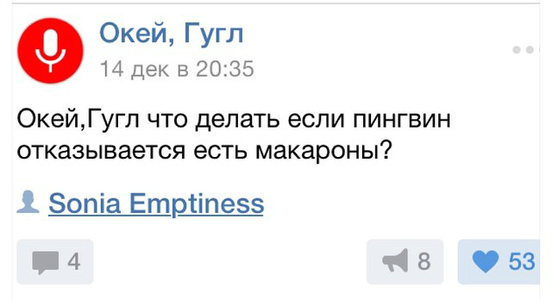
Notes:
Возьмем например такой фактор, как присутствие компании в сетях интернет и наличие сайта компании или интернет – магазина.
Сейчас для нас это норма, текущие потребители (наши непосредственные клиенты), да и мы с вами ищем потенциальных поставщиков, клиентов через интернет.
Дети уже лет с 5 пользуется голосовым приложением «Окей, гугл!» , еще не имея писать и читать – они находят нужные им мультфильмы.
Поэтому, сегодня мы с вами будем говорить о мобильной трансформации ваших процессов.

Slide 4
Готовы к переменам!
Современные технологии
– преимущество работы.
Скорость. Простота. Мобильность.
Notes:
Не секрет, что первым в бизнесе будет тот, кто использует более современные, мобильные, оперативные технологии – которые ускоряют процесс передачи (коммуникаций) не только между клиентами и вами, но ускорение работы между сотрудниками.

Slide 5
Будущее бизнеса зависит от инструментов
Расширяют возможности
Устраняют временные и пространственные рамки
Ускоряют бизнес-процессы
Notes:
Конечно же все зависит от инструментов, которые позволяют бизнесу работать.
Расширяют возможности сотрудников и руководителя, устраняют временные и пространственные рамки, ускоряют прохождение бизнес процессов.
Что вы скажите о мобильных сотрудниках?

Slide 6
Экономичность и экологичность
Снижение затрат на офисную инфраструктуру
Единое информационное пространство
Совместная работа с документами
Электронный документооборот
Notes:
Мобильный персонал – это сотрудники, которые способны оперативно перемещаться между подразделениями и проектами, развивать и поддерживать бизнес компании в любом регионе, обеспечивать соблюдение необходимых стандартов качества и продвижение корпоративной культуры. Политика в области мобильного персонала позволяет найти оптимальную структуру найма, выработать единый подход к формированию компенсационных пакетов сотрудников, добиться снижения затрат, связанных с переводом персонала в между филиалами или за рубеж, а также соблюдения требований законодательства, в том числе налогового.

Slide 7
Мобильный сотрудник
Что же такое мобильный сотрудник – это сотрудник компании, который работает постоянно «в полях», который получает оперативно задачи для выполнение работ, который через имеющиеся системы коммуникаций (смартфон, планшет) отмечает этапы прохождения бизнес-процесса, происходит запись всех звонков данного сотрудника, все документы хранятся в едином корпоративном портале.
Notes:
Что же такое мобильный сотрудник – это сотрудник компании, который работает постоянно «в полях», который получает оперативно задачи для выполнение работ, который через имеющиеся системы коммуникаций (смартфон, планшет) отмечает этапы прохождения бизнес-процесса, происходит запись всех звонков данного сотрудника, все документы хранятся в едином корпоративном портале.
Первыми кто внедрили подобные компании, это предприятия с развитой структурой по России и за рубежом. Эффект от внедрения мобильного персонала оценен этими компаниями очень высоко и набирает все больший и больший оборот. Далее конечно же подключились ИТ компании, строительные (с целью управления субподрядчиками), и оптовые компании (с целью оперативности отработки запросов покупателей).

Slide 8
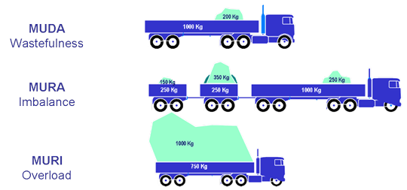
Продуктивность
Освободить сотрудника от ненужных действий
Убрать «муду»
Автоматизировать рутину
Notes:
Особенно в период кризиса очень важна продуктивность каждой компании. Убрать «муду» из работы сотрудника.
Муда. Это одно из японских слов, которое вам просто необходимо знать. Оно звучит несколько странно, не так ли? Но так оно и должно звучать, ибо муда означает потери, отходы, то есть любую деятельность, которая потребляет ресурсы, но не создает ценности. Это ошибки, которые надо исправлять. Это производство изделий, которые никому не нужны (в результате чего готовая продукция горами скапливается на складах). Это выполнение действий, без которых вполне можно обойтись. Это перемещение людей и грузов из одного места в другое безо всякой цели.
Т.е. необходимо избавляться от бесполезных рутинных операций, потерь времени на согласование документов, как можно эффективнее и быстрее осуществлять данный бизнес процесс.
Знаете ли вы что в компании, где численность сотрудников 5000 человек согласование служебной записки происходит в течение недели. Это статистика компании Битрикс при внедрении корпоративного портала.

Slide 9
Сверхмобильность
Голосовая и видеосвязь
Обмен данными
Работа по проектам
К 2018 году количество смартфонов возрастет до 2,4 млрд — их станет в 6 раз больше, чем персональных компьютеров
«Революционные изменения рабочего места будущего» Джек Улдрич
Notes:
Априори ставиться сверхмобильность сотрудников. К 2018 году количество смартфонов возрастет до 2,4 млрд — их станет в 6 раз больше, чем персональных компьютеров

Slide 10
К 2020 году каждый 5-ый сотрудник компании будет работать удаленно.
Россия сэкономит более 1 трлн рублей от перехода на дистанционную работу в 2020 году.*
*Совместное исследование «Битрикс24» и J’son & Partners Consulting, 2015
Notes:
Сервис «Битрикс24» совместно с агентством J’son & Partners Consulting исследовали текущую ситуацию и перспективы развития рынка удаленной занятости в России, существующие платформы и инструменты для планирования, организации и контроля деятельности удаленных сотрудников, а также возможный экономический эффект от перехода офисных сотрудников на дистанционный режим работы.
Результаты исследования показали, что каждый сотрудник, перешедший на удаленную работу и имеющий необходимое программное и аппаратное обеспечение, внесет свой вклад в экономику предприятия в размере 170 тыс. рублей за год за счет снижения расходов. Также, по прогнозам J’son & Partners Consulting, в ближайшие 5 лет Россию ждет взрывной рост удаленной работы. Уже к 2020 году каждый 5-ый сотрудник компании будет работать удаленно. Совокупная экономия от этого перехода составит более 1 трлн рублей.

Slide 11
Основные причины роста лояльности к удаленным сотрудникам
требуемый результат без повседневного контроля
сокращение издержек
повышение производительности труда
примерно четверть опрошенных полагают, что сотрудники, работающие вне офиса, выполняют работу более качественно
расширенные возможности для рекрутинга
повышение мобильности и оперативности, более гибкого подхода к формированию графика работы, что приводит к улучшению качества обслуживания клиентов
*Совместное исследование «Битрикс24» и J’son & Partners Consulting, 2015
Notes:
В рамках исследования был проведен опрос руководителей компаний среднего, малого и крупного бизнеса в 15 регионах, которые имеют в подчинении удаленных сотрудников. Результаты исследования показывают, что работа вне офиса уже не воспринимается как «неполноценная», и руководители рассматривают ее как реальную альтернативу офисной. Об этом говорит уровень заработной платы, который компании готовы устанавливать для дистанционных сотрудников. В 68% опрошенных компаниях размер зарплаты не зависит от того, в офисе работает сотрудник или нет, а в 12% компаниях дистанционные работники получают даже больше офисных.

Slide 12
Экономика «удаленки»
*Совместное исследование «Битрикс24» и J’son & Partners Consulting, 2015
Notes:
Российские работники ментально пока больше тяготеют к офисному труду, а кроме того, не у всех есть возможность работать дома (на человека приходится лишь 10 кв. м жилья без учета аварийного и ветхого). Однако доля дистанционных работников будет расти, и вместе с ней увеличится экономический эффект от их деятельности. Исследование выявило основные причины роста лояльности к удаленным сотрудникам: их высокий профессионализм и возможность обеспечить требуемый результат без повседневного контроля со стороны работодателя;
сокращение издержек за счет расходов на аренду, организацию рабочего места, электроэнергию, командировочные, накладные расходы и др.;
повышение производительности труда за счет организации рабочего процесса с учетом разницы в часовых поясах, возможности работы без отрыва от производства во время командировок, болезни, выездов на производственные объекты и возможность нанять больше сотрудников за счет высвободившихся финансовых средств;
примерно четверть опрошенных полагают, что сотрудники, работающие вне офиса, выполняют работу более качественно;
расширенные возможности для рекрутинга («большой рынок труда», «можно найти профессионала без привязки к местности», обеспечить работу сотрудников в декретном отпуске, привлечь людей с ограниченными возможностями);
повышение мобильности и оперативности, возможность более гибкого подхода к формированию графика работы, что приводит к улучшению качества обслуживания клиентов.

Slide 13
Экономика «удаленки»
*Совместное исследование «Битрикс24» и J’son & Partners Consulting, 2015
Notes:
Подавляющее большинство удаленных работников - это профессионалы, для которых самодисциплина не является проблемой. В первую очередь, это программисты - 51%, дальше - сотрудники служб поддержки клиентов (38%), дизайнеры (27%), аналитики (15%) и сотрудники финансового департамента (15%). По данным опроса, контроль рабочего дня дистанционных сотрудников осуществляет 59% компаний, но более половины опрошенных руководителей признались, что это лишь формальность.

Slide 14
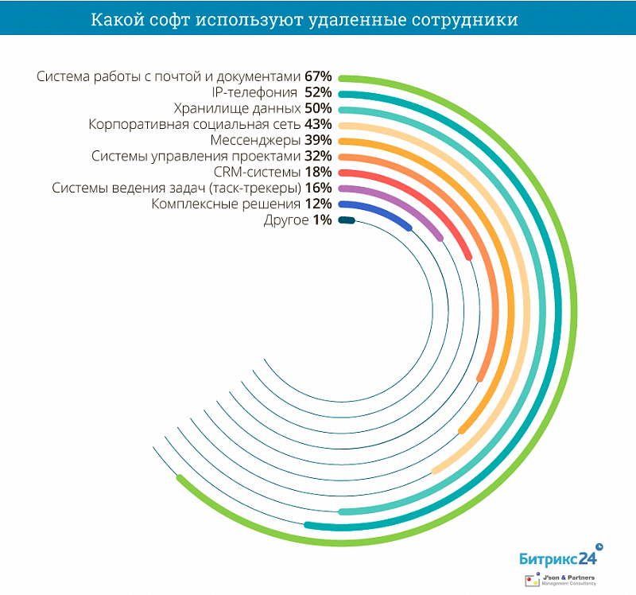
Программное удаленной занятости обеспечение – драйвер рынка удаленной занятости
*Совместное исследование «Битрикс24» и J’son & Partners Consulting, 2015
Notes:
«Битрикс24» - комплексный продукт компании «1С-Битрикс» для удаленных сотрудников - присутствует в каждом из сегментов. В большинстве сегментов (хранилища данных, корпоративные соцсети, CRM и «таск-трекеры») «Битрикс24» занимает уникальные позиции: самый большой его конкурент – самописное ПО. При этом потенциал «Битрикс24» и других комплексных продуктов очень велик: все потребности в ПО для удаленной работы в рамках единого решения реализуют лишь 12% компаний. В то же время 31% участников опроса отметили неудобство, связанное с использованием нескольких различных сервисов вместо одного решения.
Вне зависимости от бренда и разновидности, ПО играет ключевую роль в развитии рынка дистанционной занятости. Польза специализированных сервисов для дистанционной работы очевидна бизнесу. Исследование показало, что 83% компаний, использующих сервисы для организации работы сотрудников вне офиса, отмечают их влияние на экономическую эффективность бизнеса. При этом 19% оценивают это влияние как сильное, и 57% как среднее и только 7% как слабое

Slide 15
Ускорение бизнес-коммуникаций
мессенджеры, чат-боты,
искусственный интеллект

Slide 16
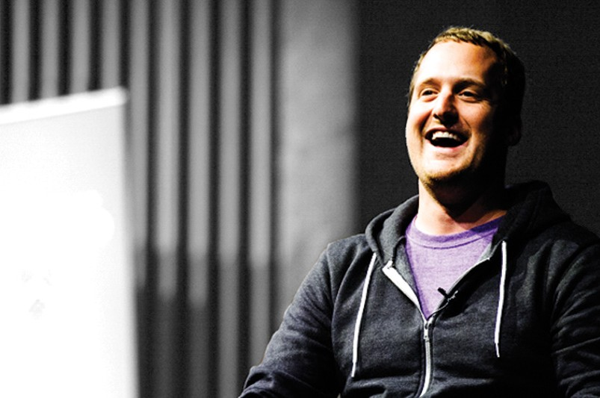
«
Мессенджеры становятся новыми браузерами, а боты — новыми сайтами.
— Тед Ливингстон, Kik
Notes:
«Мессенджеры становятся новыми браузерами, а боты — новыми сайтами», — говорит основатель мессенджера Kik Тед Ливингстон. Действительно, мессенджеры собрали фантастическую по охвату аудиторию. Число активных пользователей в месяц у WhatsApp составляет 1 млрд человек, у Facebook Messenger — 800 млн человек, у WeChat — 650 млн человек, у Skype — 300 млн человек, и это далеко не полный список мессенджеров с сотнями миллионов пользователей. При этом Telegram и Facebook уже открыли API для сторонних разработчиков, чтобы те могли создавать ботов — специальные программы, которые могут общаться и решать разнообразные задачи. Мы ожидаем, что каждый мессенджер до конца 2016 года сделает то же самое. Теперь все разработчики рассчитывают с помощью ботов привлечь к себе клиентов из огромной аудитории мессенджеров.

Slide 17
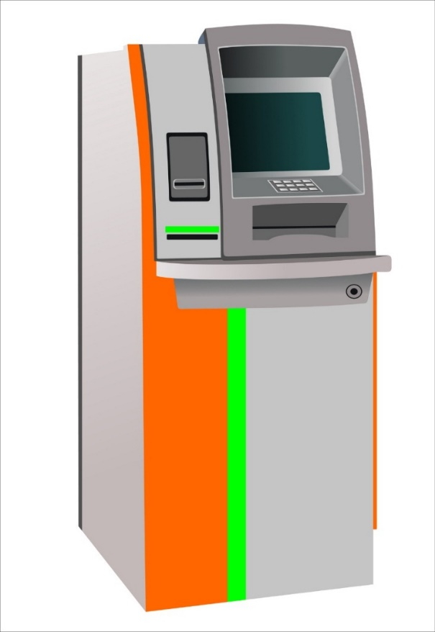
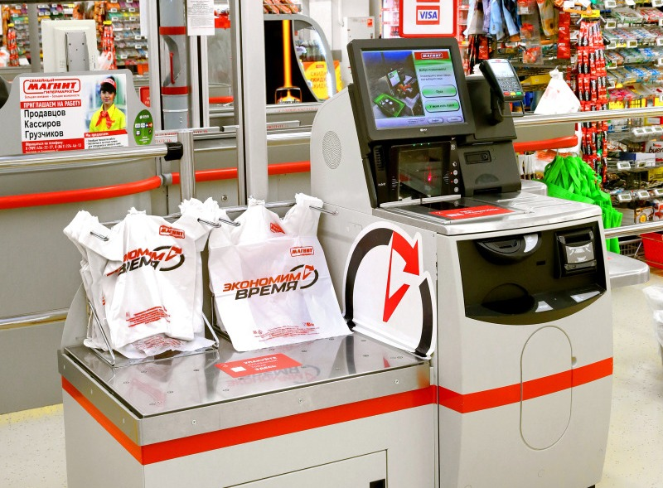
«Боты» в обыденной жизни
Банкоматs Круглосуточно заточен на эту работу Не зависит от настроения
Всего 15-20 лет, и мы не знаем как жить без них
Notes:
Всем нам знаком, бот- банкомат, у которому мы уже настолько привыкли, что считаем неотъемлемой частью нашей жизни.
В Ульяновске в гипермаркете «Магнит» по адресу: проспект Сурова, 2А заработала тысячная касса самообслуживания. Всего в магазине установлено 10 единиц современного оборудования. Аппараты для удобства покупателей выделены в отдельную зону. Посетители могут самостоятельно отсканировать штрих-код товара. Для завершения покупки необходимо выбрать способ оплаты: банковской картой или наличными. После пересчета выдается сдача и чек. Консультанты в случае необходимости помогут посетителям. При покупке товаров с возрастными ограничениями (сигарет и алкоголя) над кассой появится световой сигнал, к посетителю подойдет сотрудник магазина для проверки возраста. На сегодняшний день в Ульяновске кассы самообслуживания установлены в 2 гипермаркетах.
Технология способствует увеличению пропускной способности магазина, позволяет дополнить традиционные кассовые линии и существенно ускоряет процесс обслуживания. Установку касс самообслуживания компания «Магнит» начала в ноябре 2014 года во время пробного запуска проекта. Первые аппараты появились в Краснодаре и Туапсе. С 2015 года розничная сеть начала внедрение касс самообслуживания в остальных своих магазинах.

Slide 18
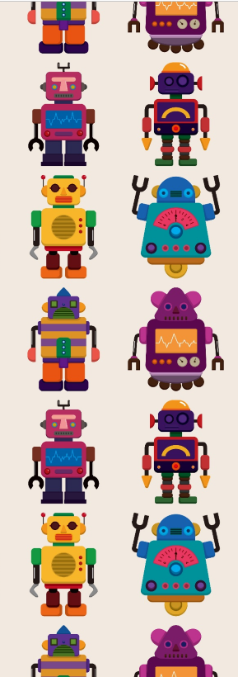
Что могут делать?
Notes:
Перед тем как сделать бота проекта «Битрикс24», было решено провести эксперимент. Никакой технологии еще не было, и с трудом уговорили помощницу взять на себя роль бота. ЕЕ посадили ее в соседнюю комнату, и она четыре часа подряд общалась с людьми под видом искусственного интеллекта. Оказалось, что более 80% сотрудников компании готовы разговаривать с ботом. Принимая свою коллегу за робота, они обсуждали Новый год, шутили, приставали к ней, задавали множество вопросов. В конце марта 2016 года совместно с компанией «Наносемантика» был создан уже настоящий бота Марта, которая ведет себя как помощник для пользователей «Битрикс24»: она помогает осваивать сервис, находит материалы, рекомендует лекции, напоминает о встречах и задачах, она может поиграть в крестики-нолики и поддержать диалог на общую тему. У нее получается отвечать на 80% запросов. Оставшиеся 20% изучаются и вносятся совершенствования в программу. За месяц Марта провела 104 тыс. разговоров с 91 тыс. собеседников. Общее число обработанных реплик составило 334 тыс. В скором времени Марта сможет самостоятельно заносить данные о клиентах в CRM, ставить задачи коллегам и назначать встречи.

Slide 19
Что могут делать?
Замена рутины
- позволяет выполнять определенные функции, не задействуя людей
- работа будет выполнена моментально и безупречно
Поиск и агрегация
- новостей, аналитики, данных (Data-Driven Collaboration)
- данные доступны в месте принятия решений – мессенджерах, и всем участникам, которым они нужны
E-commerce
для спонтанных покупок без долгого поиска, mobile ecommerce + visual search + chatbots
- для общения с клиентами
Первая линия работы с клиентами, помощники, консультанты
- типовые вопросы, телефония
Just for Fun
Notes:
Для сторонних разработчиков запущена платформу для создания своих ботов под «Битрикс24». После этого появился, например, чат-бот «Реквизиты контрагента»: ты пишешь ему один из уникальных идентификаторов своих партнеров (например, ИНН или номер счета), и он выдает все остальные данные. Другой чат-бот называется Giphy, и он переводит запросы на русском языке и ищет по ним анимированные картинки в англоязычном интернете.

Slide 20
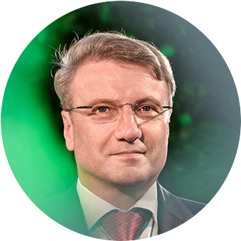
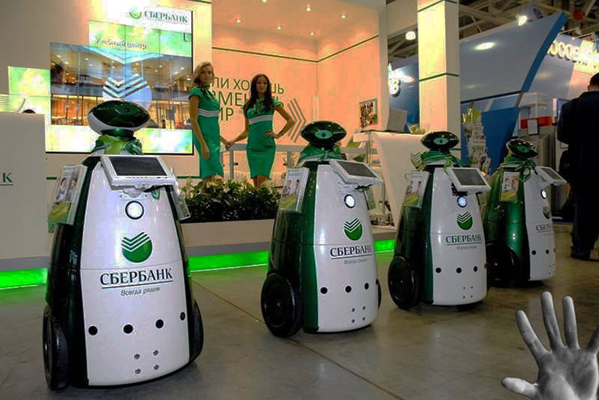
«Через пять лет, мы считаем, что мы сможем принимать примерно 80% всех решений автоматически с помощью искусственного интеллекта»
Герман Греф, Сбербанк
Notes:
Интересный пример нам показали в Альфа-банке. У них в мобильном приложении есть чат, в который интегрирован бот. Запросы клиентов, посланные в чат, скапливаются в очередь, а сотрудники подбирают их и начинают отвечать. Однако первые несколько фраз диалога, как правило, выглядят стандартно: «здравствуйте», «у меня есть вопрос», и на них отвечает робот, а дальше на каком-то этапе диалог берет на себя живой сотрудник. Это переключение мало кто из пользователей может заметить. С каждым диалогом бот обучается все больше, нагрузки на сотрудников все меньше, и в конечном итоге боты станут находить ответы почти на все вопросы. Боты могут уменьшить расходы на поддержку пользователей на 40–80%, они позволят снизить цены, а некоторые услуги — изменить до неузнаваемости.

Slide 21
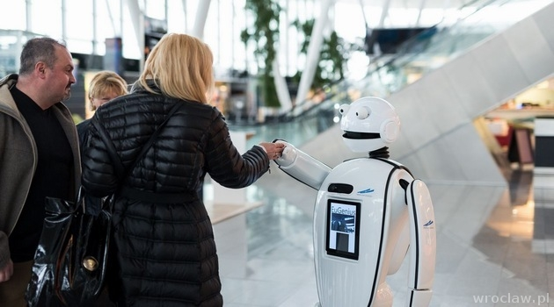
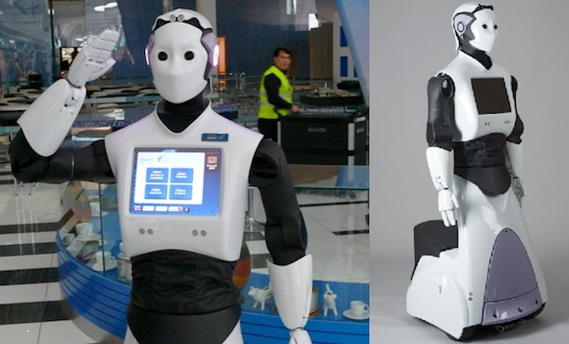
Notes:
Представьте себе, к примеру, такую ситуацию: вы приезжаете в аэропорт, сканируете штрих-код, и в любом удобном мессенджере появляется бот аэропорта. Он поприветствует и спросит, куда вы летите, подскажет номер рейса и направит к нужному выходу. Этому же боту можно будет пожаловаться, что в туалете аэропорта грязно, и он пришлет сотрудников убираться.

Slide 22
Современный мир требует от нас непрерывных изменений
Меняться нужно быстро
Независимо от кризиса
Независимо от конкуренции
Notes:
Современный мир требует от нас непрерывных изменений
Меняться нужно быстро
Независимо от кризиса
Независимо от конкуренции

Slide 23
СПАСИБО ЗА ВНИМАНИЕ!
ВОПРОСЫ?

